Slide 1
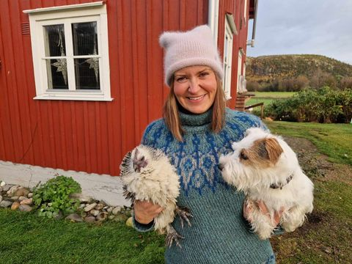
CV Maria Sparboe
Født og oppvokst i Tromsø – Tromsdalen. Bodd i Finnmark fra 2010-2025. Nåværende bosted: Trondheim.
Utdannet Fiskerikandidat (UiT) retning ressursbiologi – Cand.scient. Fisk, Hovedfag/master på kongekrabbe
Jobbet i ulike roller ved HI, Finnmark Fylkeskommune, Norway Royal Salmon og nå SalMar – altså bakgrunn fra forskning, forvaltning, produksjon/drift, kvalitet og miljø.
Tillitsvalgt i Sjømat Norge, nestleder arbeidsutvalg Havbruk Nord – Sjømat Norge, nestleder i Oppdrettsnæringens sammenslutning for utfisking av rømt oppdrettsfisk – OURO, tidligere styremedlem i Alta næringsforening.
Tidligere leder i Alta trekkhundklubb i flere perioder og sist 2023-2024, styremedlem i Finnmarksløpet AS i flere perioder, tidligere medlem i TKS – Norges hundekjørerforbund.
Hatt kennel med Alaska husky og drevet med langdistanse frem til høsten 2024, vært med på løp som handler, arrangør og hundekjører. Blant annet kjørt Finnmarksløpet 500 km i 2012 og FL-1000 i 2014 og 2016.
Utdannet instruktør og jaktprøvedommer gjennom Fuglehundklubbenes forbund/NKK for stående fuglehund. Flere roller i styret til blant annet Tromsø fuglehundklubb og Norsk irsksetterklubb).
Aktiv fritid: trening, jakt, fiske, Alaska husky, (høns), Jack Russel terrier.

